Slide 1

Dipartimento di Scienze Matematiche, Fisiche e Informatiche
Corso di Laurea Triennale in Informatica
Un approccio scalabile per il calcolo della omologia di sequenza tra geni
Candidato:
Giandonato Inverso
Relatore:
Ch.mo Prof. Vincenzo Bonnici

Slide 2
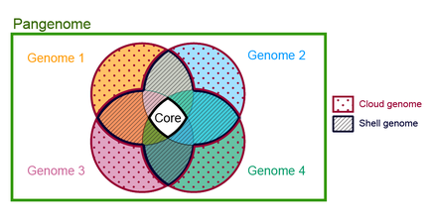
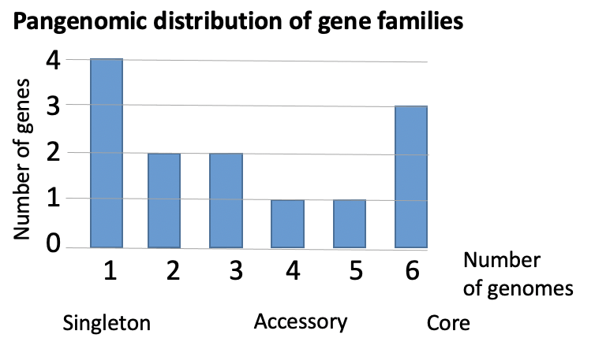

Pangenomica
La pangenomica è nuovo campo di studio della genetica che offre un nuovo paradigma di rappresentazione dei genomi.
Pan-genoma = «pan» + «genoma» ed è composto da:
geni core
geni accessori
geni singleton
I geni core e i geni accessori sono tipologie di geni omologhi, i quali sono distinti in due categorie:
Paraloghi: omologia all’interno dello stesso genoma
Ortologhi: omologia tra genomi diversi
Xenologhi: omologia non parentale
Un approccio scalabile per il calcolo della omologia di sequenza tra geni

Slide 3
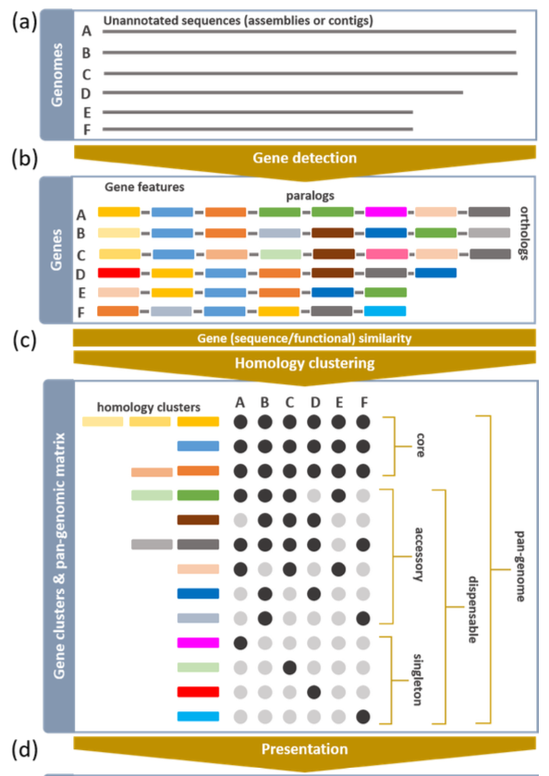
Introduzione al problema
L'obiettivo di uno strumento pangenomico è la scoperta del contenuto pangenomico.
Essa si basa sull'identificazione di geni omologhi e il successivo raggruppamento in cluster di famiglie geniche.
L’identificazione di geni omologhi viene ricercata in termini di somiglianza tra sequenze genetiche.
Quindi per ogni gene bisogna trovare i geni più simili all’interno degli altri genomi.
Un approccio scalabile per il calcolo della omologia di sequenza tra geni

Slide 4
Concetti di base
Gene: stringa composta da una sequenza di nucleotidi o amminoacidi
Nucleotide: simbolo appartenente all’alfabeto A, C, G, T
Amminoacido: simbolo appartenente ad un alfabeto di 21 simboli
K-mero: sottostringa di un gene di lunghezza k
K-dizionario: insieme composto da tutti i k-meri distinti di un gene
Ogni k-mero può essere presente all’interno di un gene con una diversa molteplicità
Best Hits (BH): per un dato gene, un BH è il gene più simile ad esso ed appartenente ad un altro genoma
Bidirectional Best Hits (BBH): due sequenze appartenenti a due genomi distinti sono un BBH se sono reciprocamente la sequenza più simile da un genoma all'altro.
Similarità di Jaccard generalizzata: indice statistico che permette di misurare quanto sono simili due multiinsiemi, in questo caso permette di misurare quanto sono simili due geni
Un approccio scalabile per il calcolo della omologia di sequenza tra geni

Slide 5
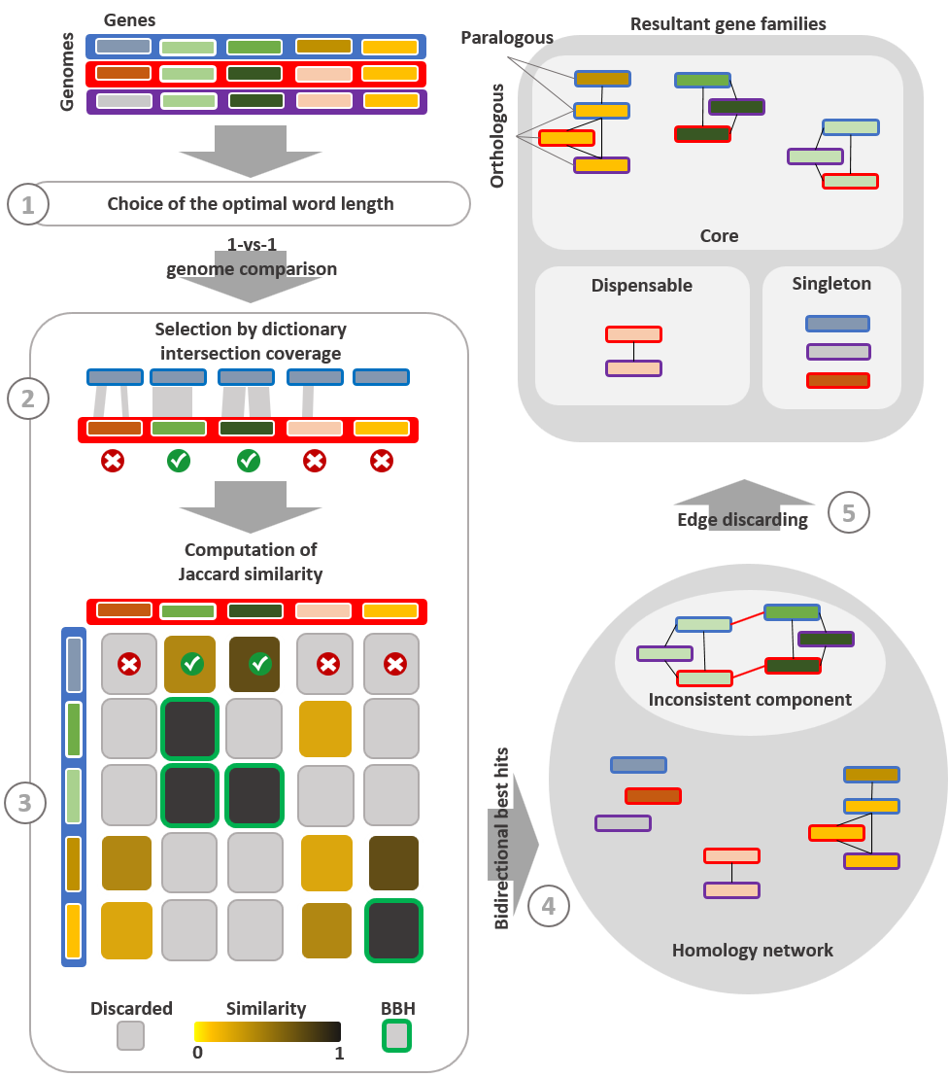
Stato dell’arte
PanDelos è una metodologia per la scoperta del contenuto pangenomico.
Calcola la somiglianza tra geni, confrontandone i k-meri.
Il confronto avviene tra coppie di genomi, per tutte le possibili coppie di geni.
All’interno di una matrice viene memorizzato il valore di similarità per ogni coppia di geni e vengono scelti i geni BH e BBH.
La rete di omologia contiene i geni BBH ed è memorizzata in un grafo, il quale è processato da un algoritmo di community detection al fine di eliminare eventuali inconsistenze nelle famiglie di geni individuate.
Un approccio scalabile per il calcolo della omologia di sequenza tra geni

Slide 6
Metodologia
La metodologia proposta è basata sulla metodologia di PanDelos, tuttavia è stata modificata la prima fase di filtraggio delle sequenze.
Il software in C++ utilizza la libreria OpenMP per la programmazione parallela, infatti gli algoritmi e le strutture dati sono state modificate per adattarsi a questo tipo di programmazione.
X
Un approccio scalabile per il calcolo della omologia di sequenza tra geni

Slide 7
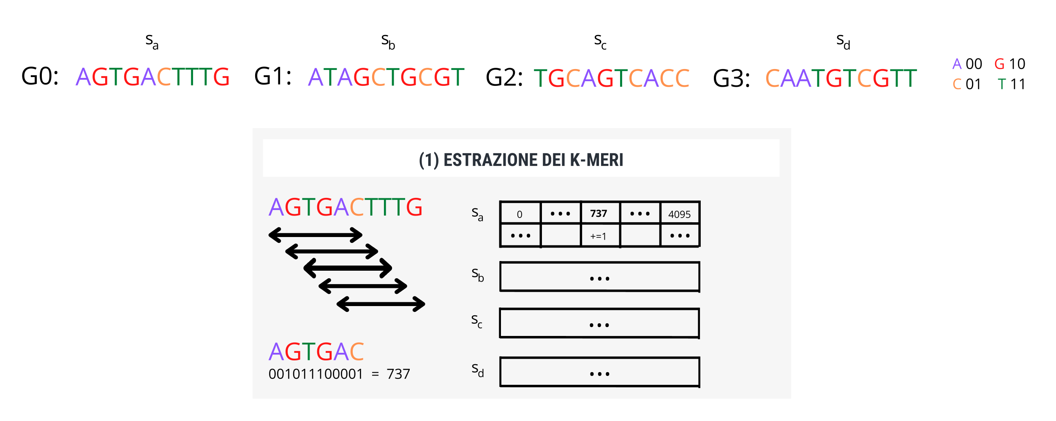
1) Estrazione dei k-meri
Per ogni sequenza vengono estratti tutti i k-meri con un metodo «sliding window» e ognuno viene convertito in una stringa binaria.
Nella prima fase di filtraggio, il valore k è fissato non empiricamente a 6 e ogni stringa binaria viene convertita in un numero tra 0 e 4095, essendoci 4^6 = 4096 6-meri possibili.
Per ogni occorrenza di un dato k-mero rilevato, viene incrementato il suo contatore
Un approccio scalabile per il calcolo della omologia di sequenza tra geni

Slide 8
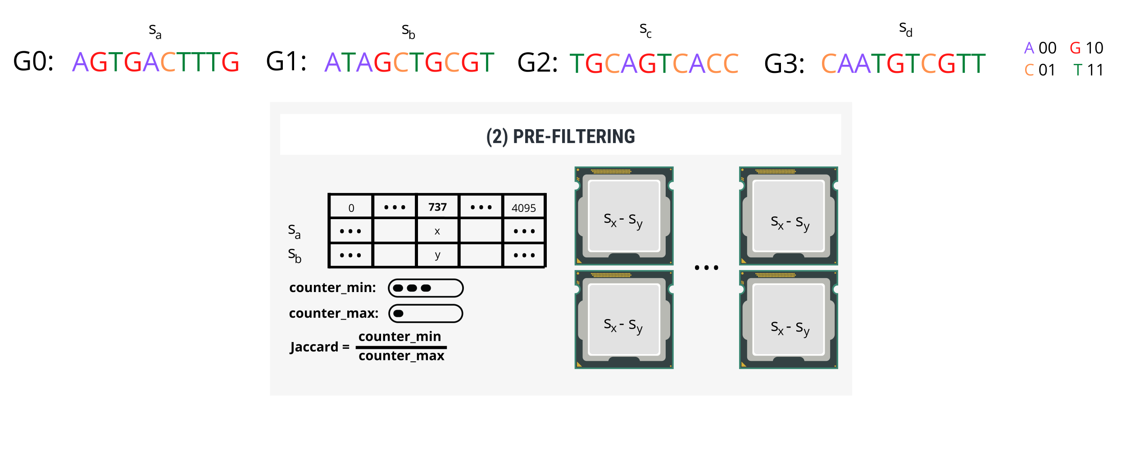
2) Pre-filtering
Questa fase utilizza soglie basse e prefissate al fine di filtrare possibili coppie di geni candidate ad essere omologhi.
L’implementazione lavora su generiche coppie di geni, ad esempio, l’identificazione di geni ortologhi consiste nel confronto tra coppie di geni appartenenti a coppie di genomi diversi tra loro.
I confronti avvengono in parallelo su più core e ognuno riguarda il calcolo dell’indice di similarità di Jaccard generalizzata. Tale indice dipende dalla molteplicità dei k-meri.
Un approccio scalabile per il calcolo della omologia di sequenza tra geni

Slide 9
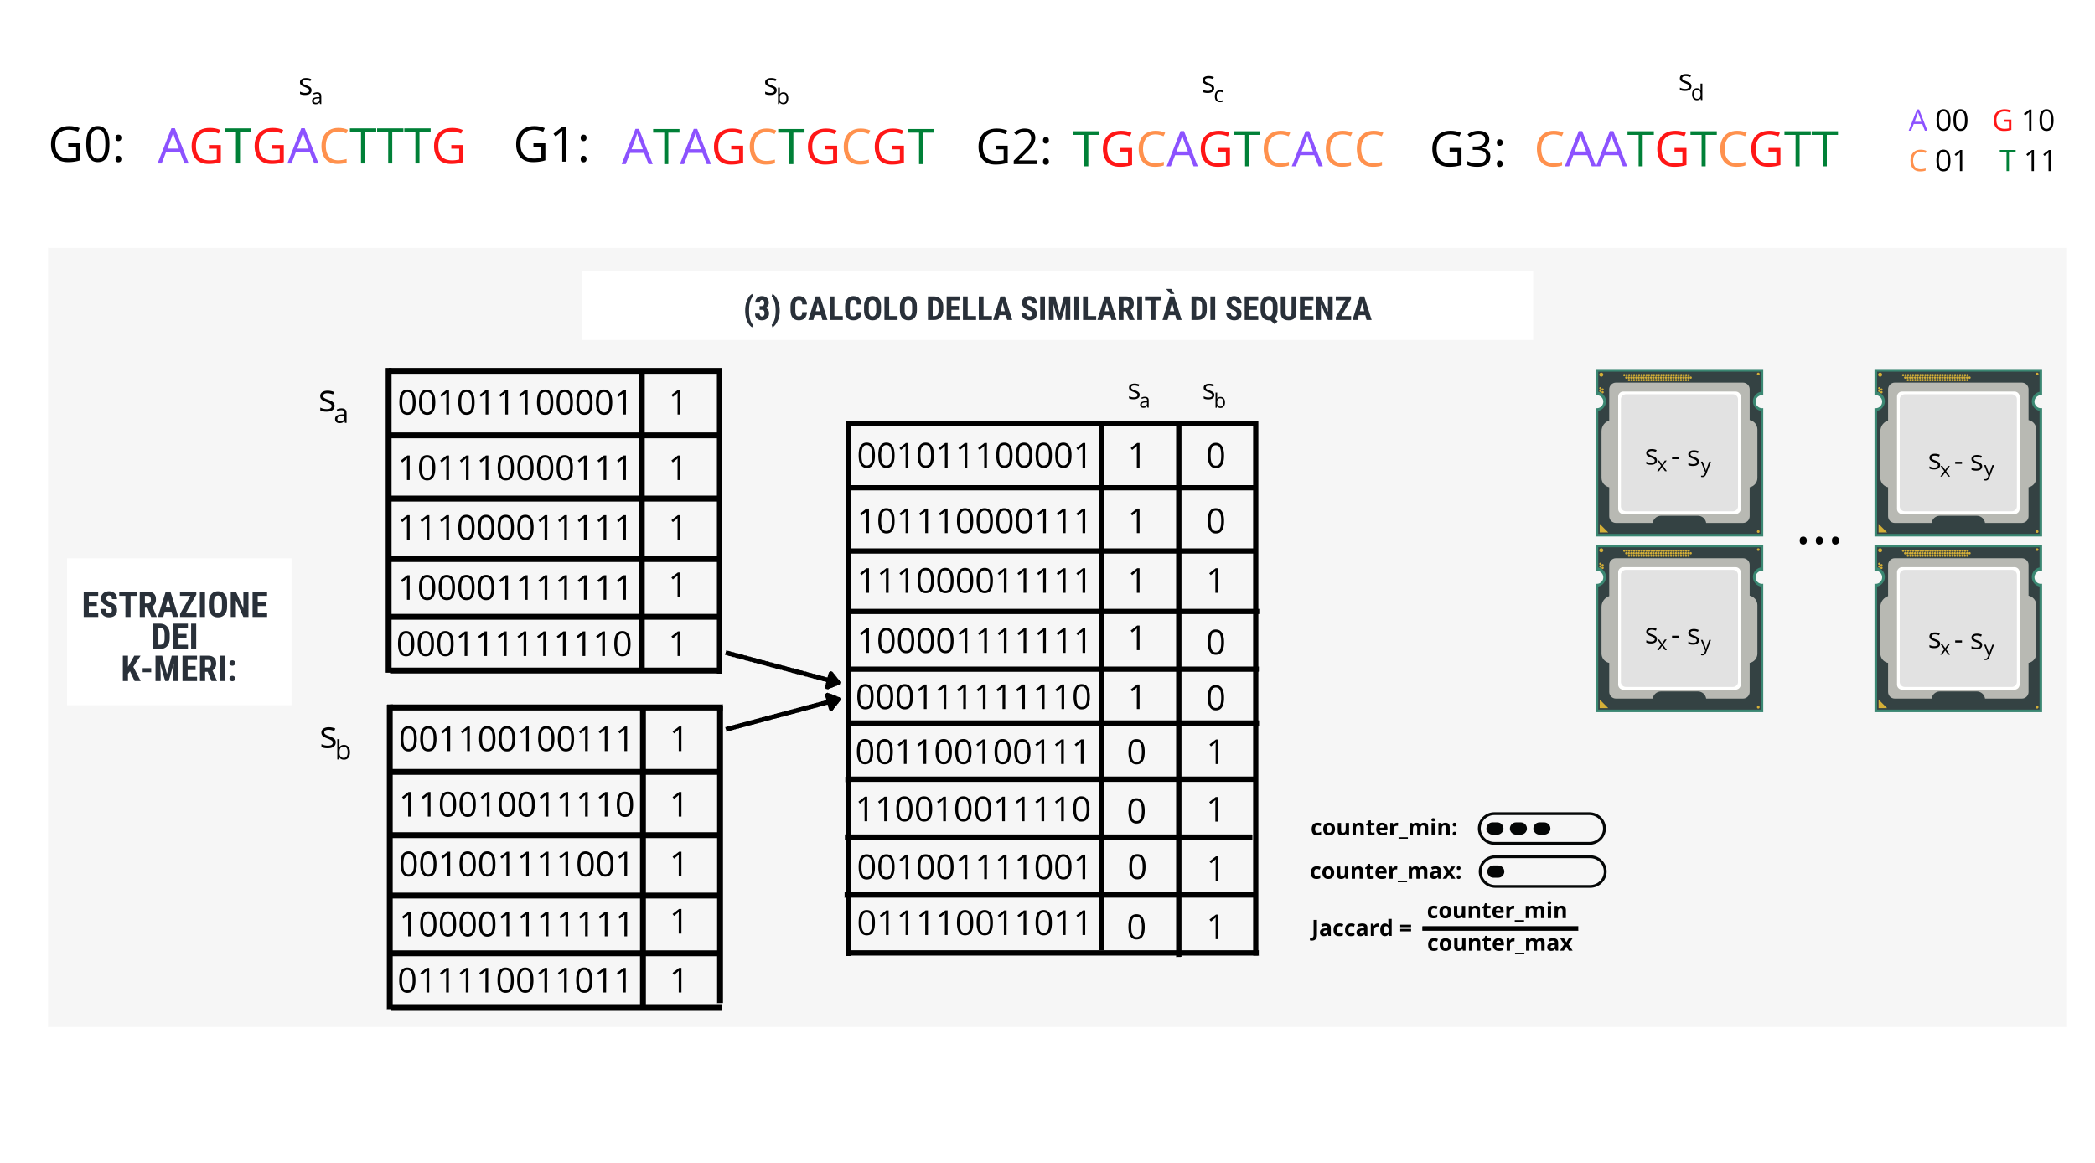
3) Calcolo della similarità di sequenza
Questa fase utilizza un valore k determinato in base al tipo di sequenze in input e alla loro lunghezza.
Dopo aver estratto i k-meri, confronta coppie di geni con un metodo diverso dalla fase precedente. In particolare, memorizza tutte le occorrenze dei k-meri in mappe piuttosto che in array.
Un approccio scalabile per il calcolo della omologia di sequenza tra geni

Slide 10
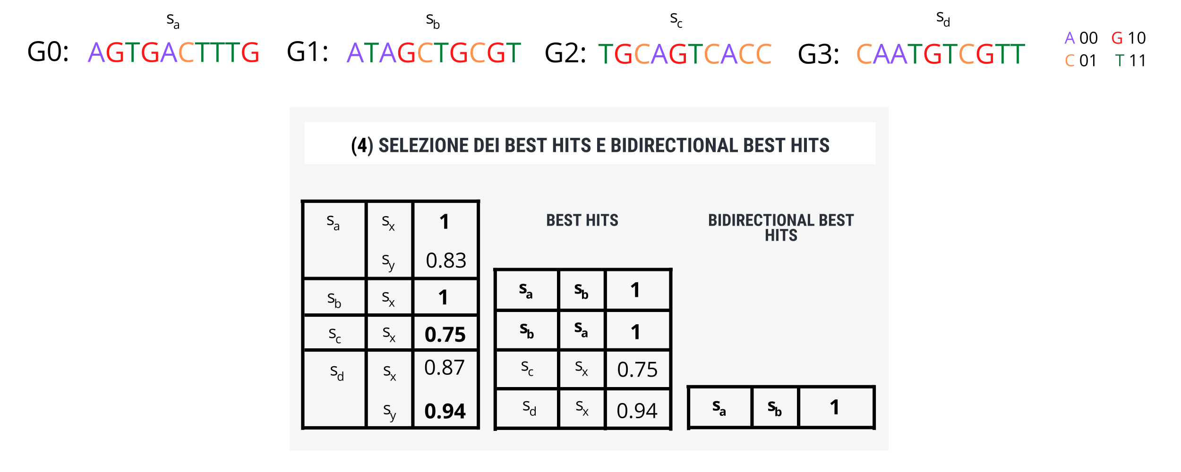
4) Selezione dei Best Hits e Bidirectional best hits
Best Hits (BH): per un dato gene, un BH è il gene più simile ad esso ed appartenente ad un altro genoma
Bidirectional Best Hits (BBH): due sequenze appartenenti a due genomi distinti sono un BBH se sono reciprocamente la sequenza più simile da un genoma all'altro.
Un approccio scalabile per il calcolo della omologia di sequenza tra geni

Slide 11
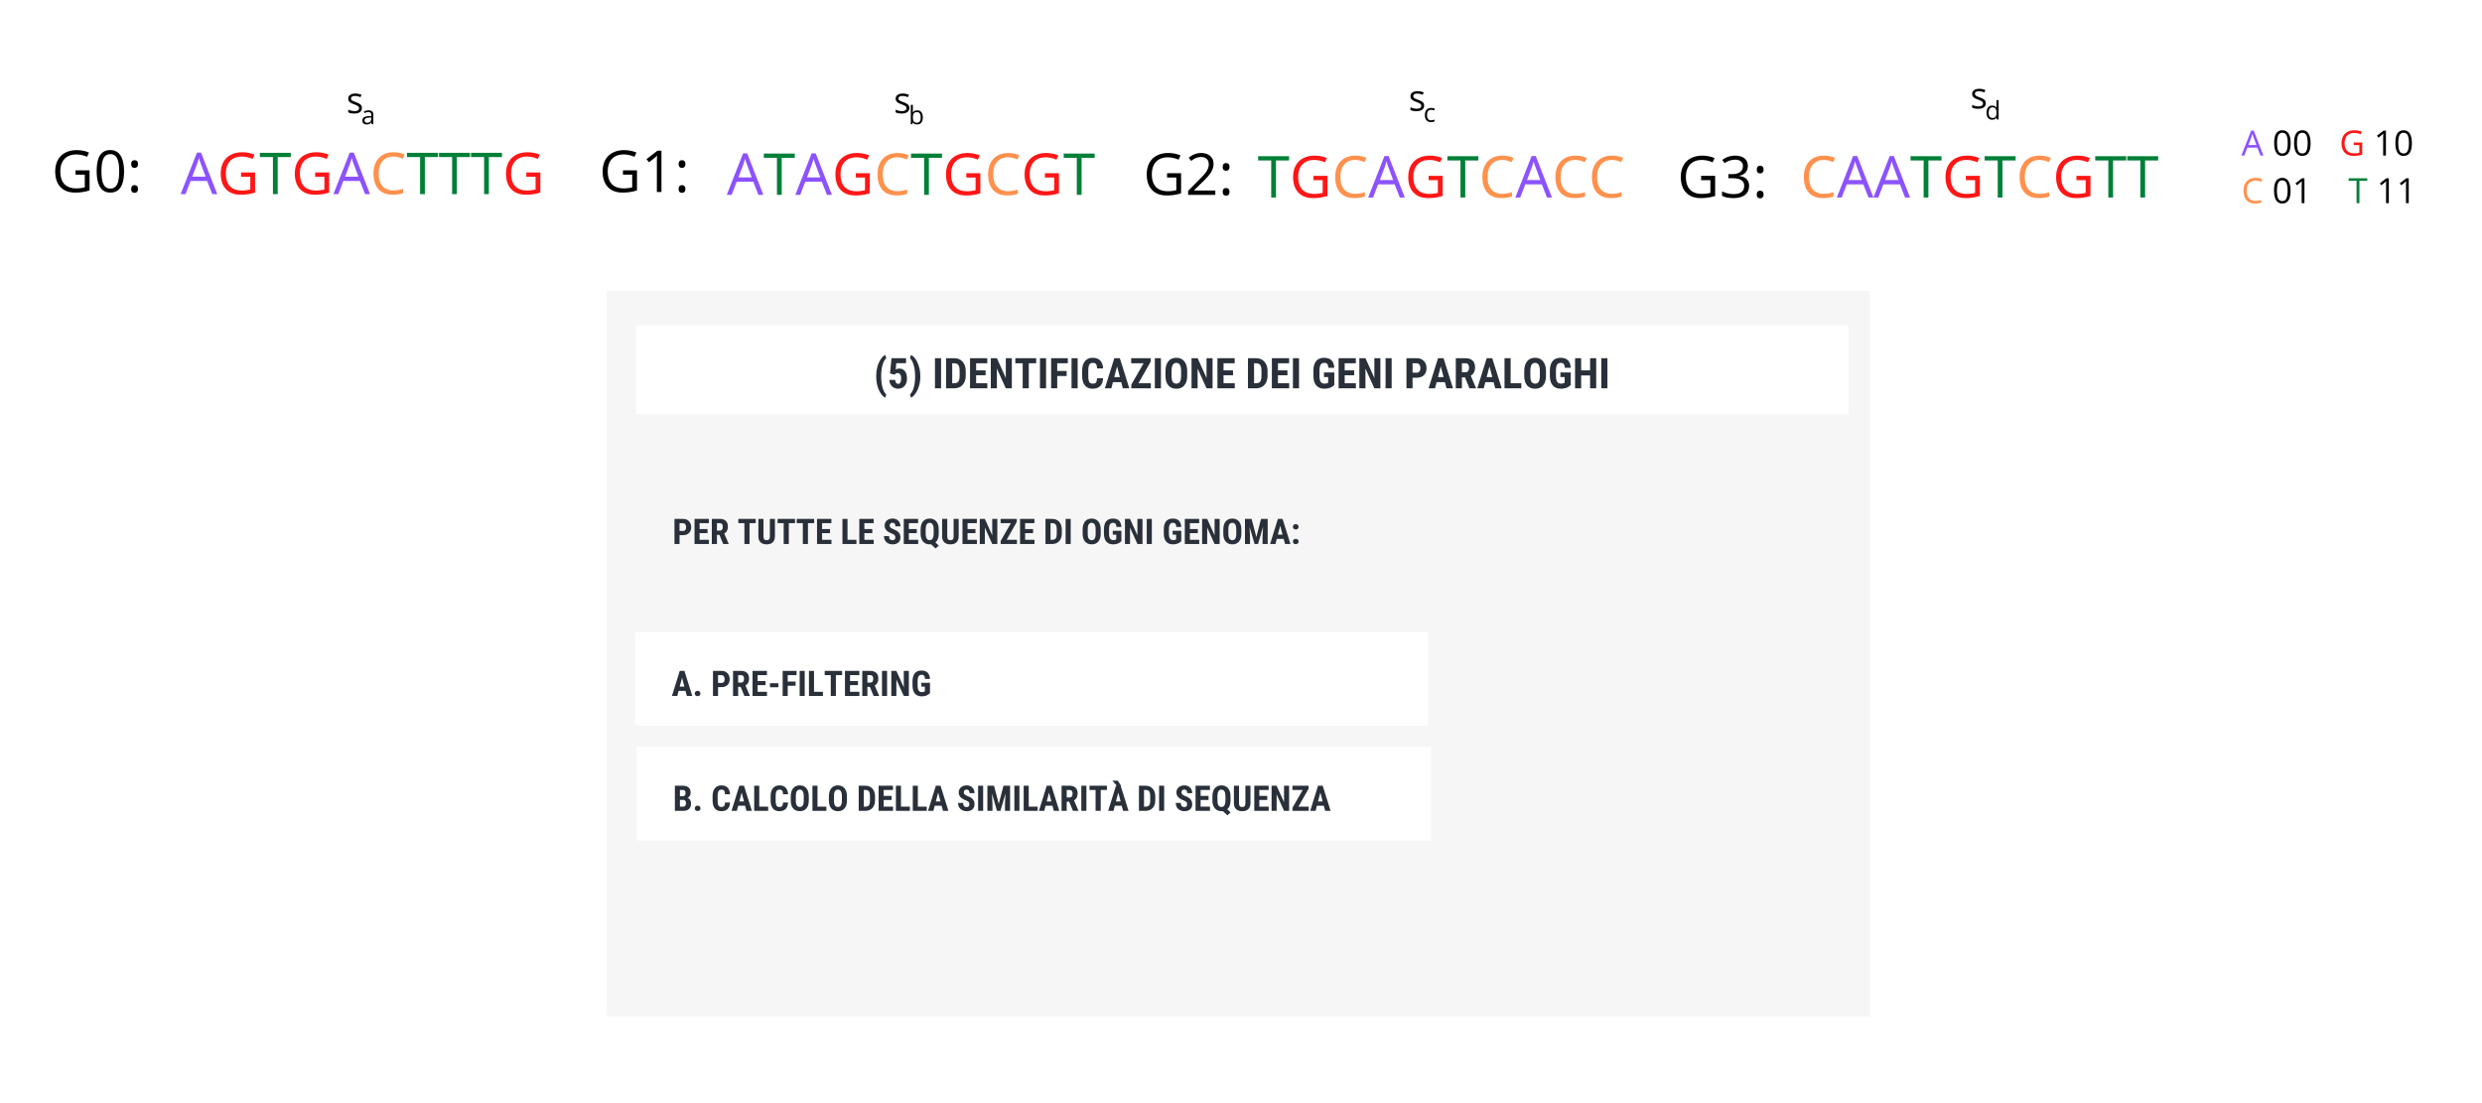
5) Identificazione dei geni paraloghi
A livello implementativo, il processo di identificazione dei geni paraloghi utilizza gli stessi algoritmi appena descritti, relativi al pre-filtering e calcolo della similarità di sequenza, in quanto lavorano su generiche coppie di geni.
Questo tipo di omologia, viene ricercata tra coppie di geni all’interno dello stesso genoma.
Un approccio scalabile per il calcolo della omologia di sequenza tra geni

Slide 12
Test sperimentali
I dataset sono composti da genomi sintetici e appartengono alle specie batteriche Mycoplasma genitalium ed Escherichia coli.
Tutti i test sperimentali sono stati condotti su macchine virtuali di Amazon Web Services con capacità di calcolo ridimensionabile, da 1 a 96 core.
I test sperimentali sono stati condotti per valutare:
tempi di esecuzione del software
requisiti di memoria RAM
distribuzione pangenomica
Ogni tipo di misurazione è stata confrontata con le analoghe relative a PanDelos.
Un approccio scalabile per il calcolo della omologia di sequenza tra geni

Slide 13
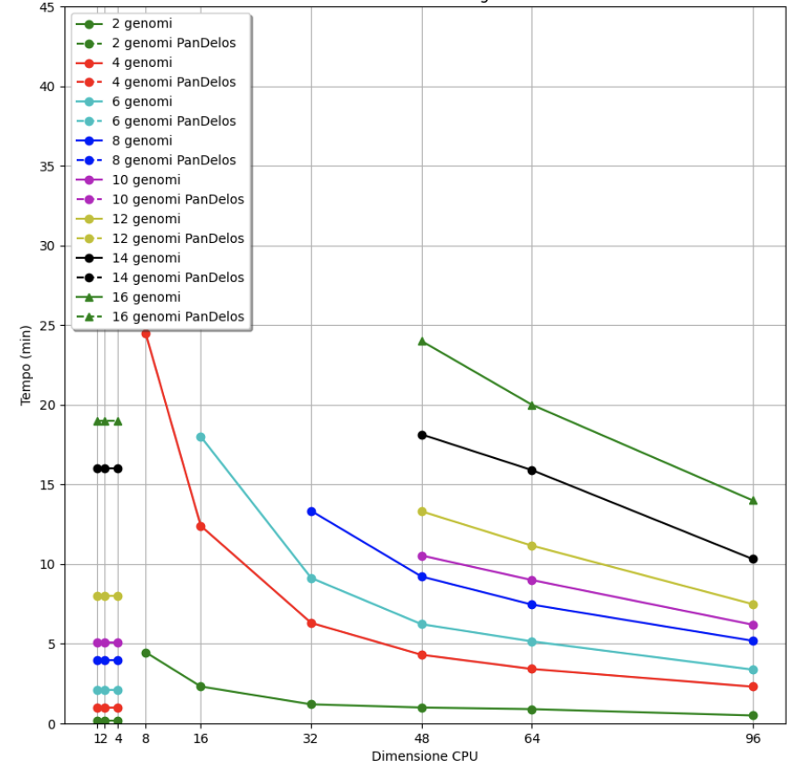
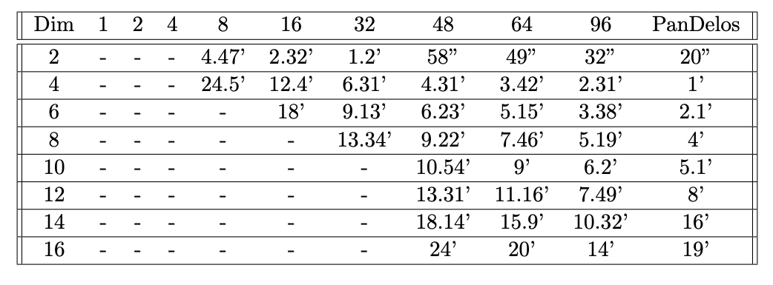
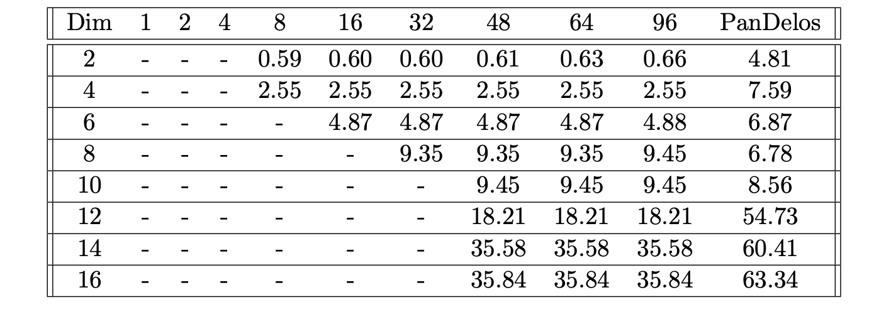
Tempi e requisiti di memoria RAM – Escherichia coli
Un approccio scalabile per il calcolo della omologia di sequenza tra geni

Slide 14
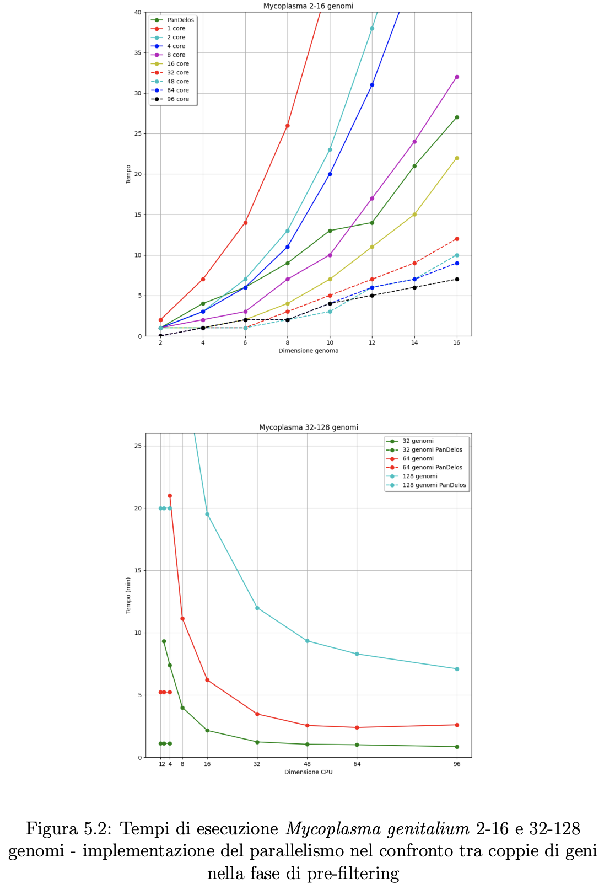
Tempi – Mycoplasma genitalium
Un approccio scalabile per il calcolo della omologia di sequenza tra geni

Slide 15
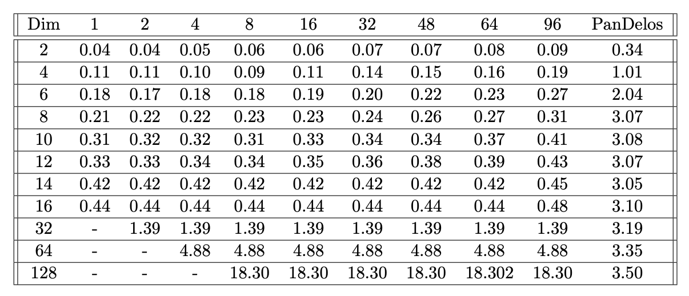
Requisiti di memoria RAM – Mycoplasma genitalium
Un approccio scalabile per il calcolo della omologia di sequenza tra geni

Slide 16
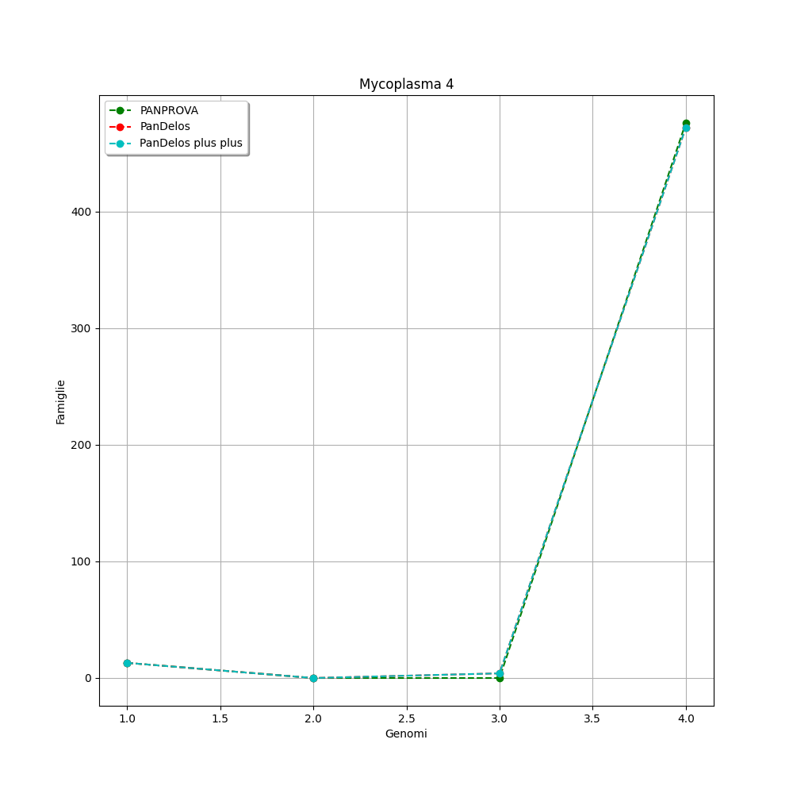
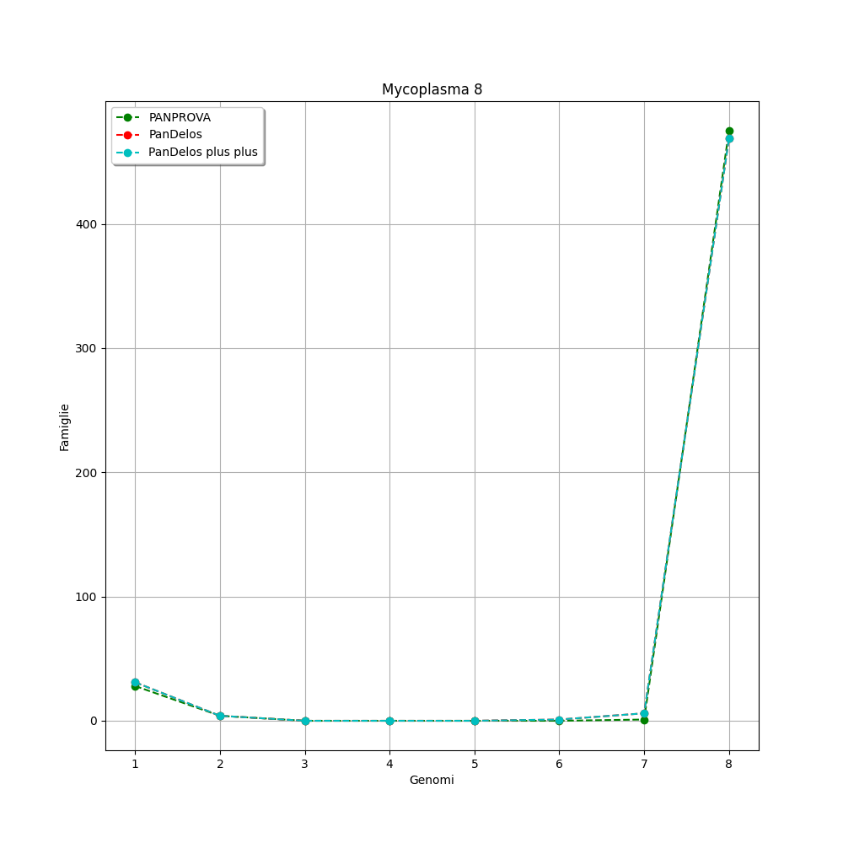
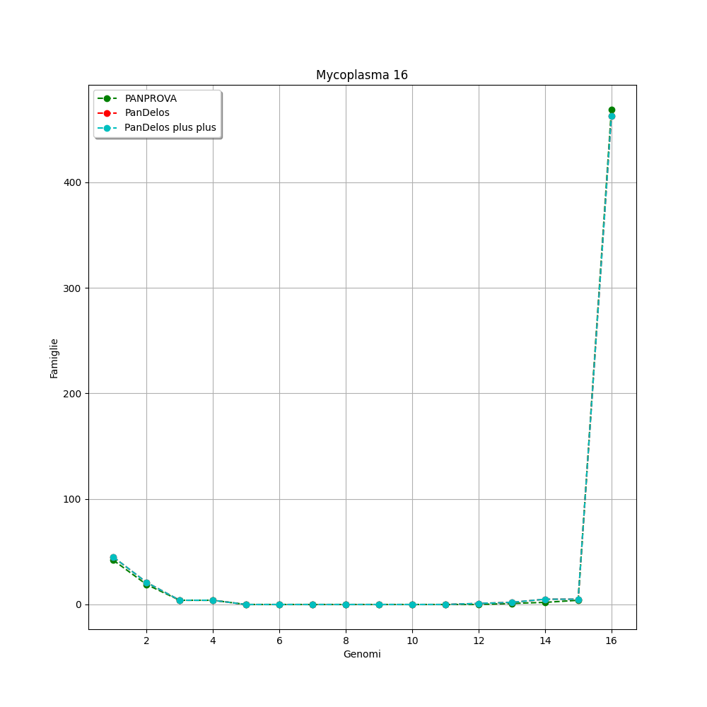
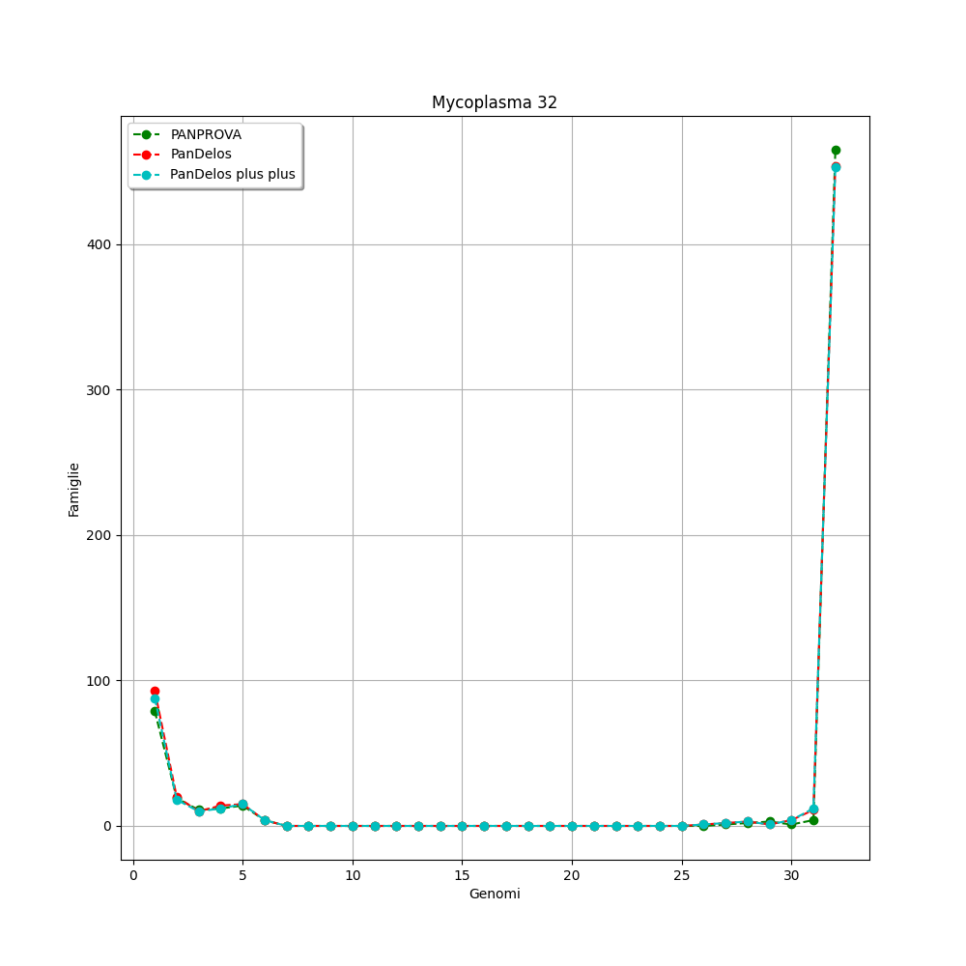
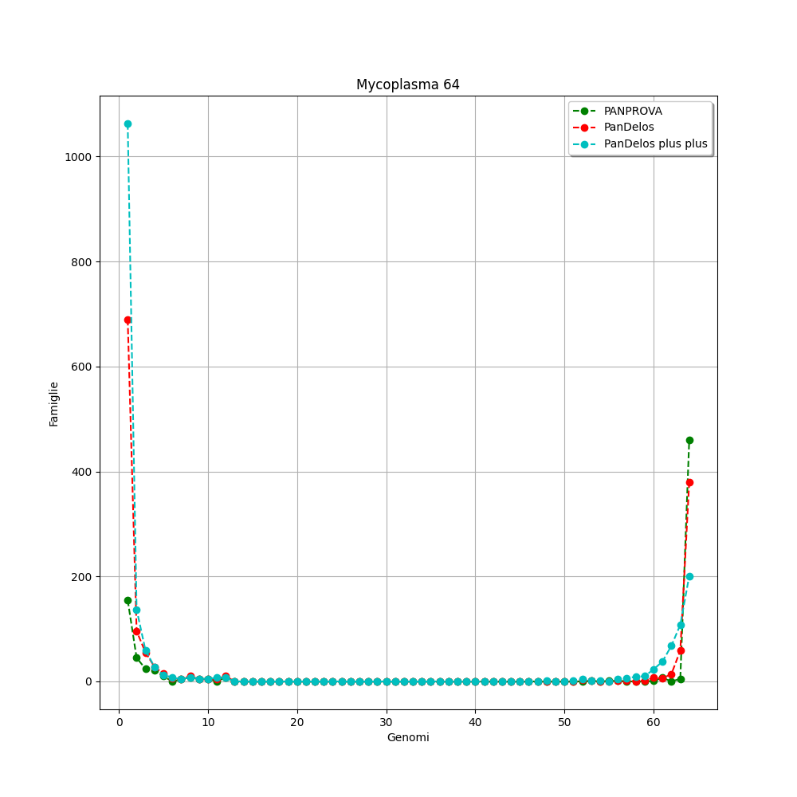
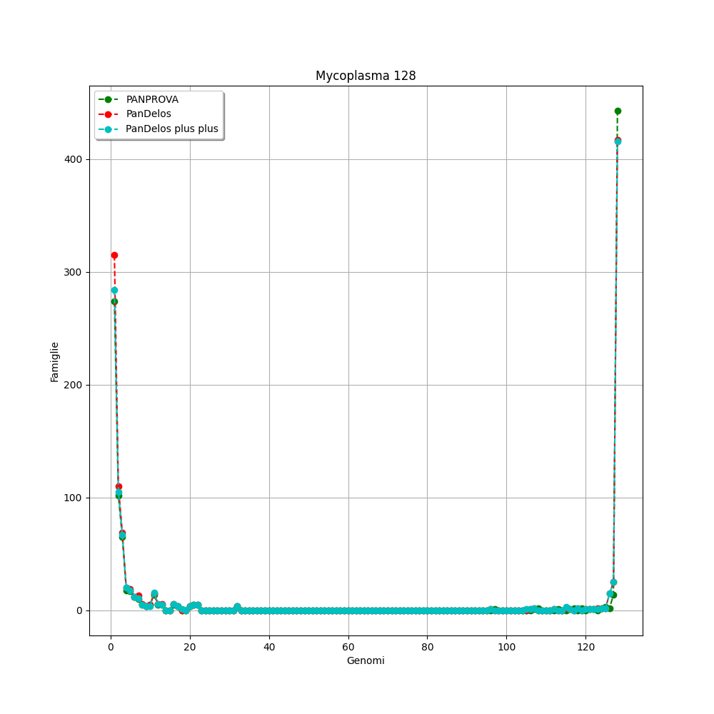
Distribuzioni pangenomiche – Mycoplasma genitalium
Un approccio scalabile per il calcolo della omologia di sequenza tra geni

Slide 17
Conclusione e sviluppi futuri
Obiettivi raggiunti:
Software con requisiti di memoria RAM più bassi nella maggior parte dei casi rispetto a quelli di PanDelos
Tempi di esecuzione migliori rispetto a quelli di PanDelos quando è disponibile una capacità di calcolo medio-grande
Risultati qualitativamente compatibili con quelli di PanDelos
Sviluppi futuri:
Analisi più approfondita per il confronto delle distribuzioni pangenomiche
Implementazione della metodologia ideata con la programmazione CUDA
Sviluppo di un sistema software composto da diversi algoritmi per la scoperta del contenuto pangenomico.
Un approccio scalabile per il calcolo della omologia di sequenza tra geni

Slide 18
Grazie a tutti per l’attenzione

